Slide 1

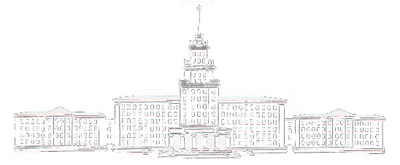

毕业设计（论文）中期答辩
基于信息新鲜度的边缘缓存更新机制研究
答辩人：邹清林
·
导师：罗晶晶
2022/3/22

Slide 2

目录 CONTENTS
1 课题主要研究内容
2 毕业设计完成进度
3 已完成的研究工作及成果
后期进度安排
第 2 页
规格严格、功夫到家

Slide 3
1 课题主要研究内容
规格严格、功夫到家

Slide 4
1.1研究目的与背景
缓存和边缘计算在支持为数十亿用户提供现代内容交付网络和电信服务提供方面发挥着关键作用。尤其是新兴的边缘计算技术，其是指在靠近物或数据源头的一侧，采用网络、计算、存储、应用核心能力为一体的开放平台，就近提供最近端服务，产生更快的网络服务响应。传统的缓存系统拥有一个数据服务器，在用户请求时将内容发送给用户，存在成本高，网络负载大的缺点，面对内容繁杂的网络，企业需要一种新的缓存技术。边缘计算的应用推动了一种新的缓存技术的产生，即边缘缓存。
边缘缓存利用在传统或超大规模数据中心与访问资源的最终用户之间使用中间存储的操作来减少不必要的下载活动，提高缓存性能。某些基站已经采用了这项技术：将传统的缓存方法和机制集成到基站中，将内容存储移到更靠近最终用户的地方。实际上，不仅基站，笔记本电脑、移动设备、物联网设备都可以采用这种缓存机制。然而，部分研究表明，该机制会使得缓存中的文件相对传统模式新鲜度更低。
如何改进现有的边缘缓存技术，已经有十数篇文献提出了相关方案，然而，考虑实际应用的缓存优化要同时考虑很多因素,如新鲜度与流行度、基站下载内容的成本、基站的容量限制等许多因素，而之前的研究未考虑全面，实际性能不理想。

Slide 5
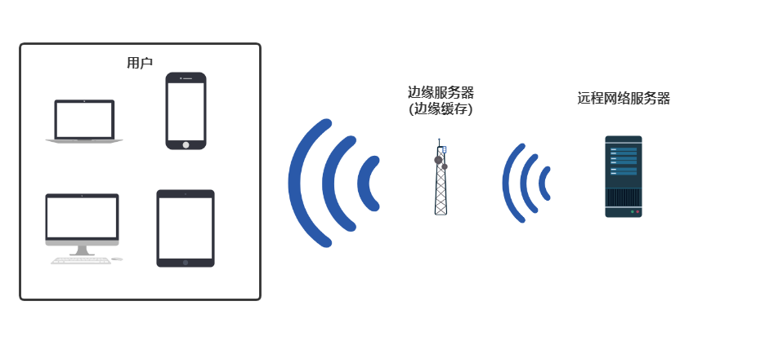
1.2主要研究内容
项目主要内容为边缘缓存更新机制的研究，拟设计一种缓存更新机制，在保证内容的新鲜度的前提下减小网络负载。该机制面向一个缓存容量受限的边缘缓存系统，通过控制边缘缓存的更新来减少负载。在实际的边缘缓存模型中，该机制的探究要考虑到信息的新鲜度以及流行度，以及有限的缓存容量。我发现该机制探究中存在一个优化问题，在一系列约束下进行优化得到最优的更新策略。
相较于以往研究，本课题分析了一个容量有限的边缘缓存系统的更新策略，推导了该更新策略的数学优化模型，综合考虑了内容新鲜度和流行度以及有限的边缘缓存容量，得到的结果更具有实际意义。

Slide 6
2 毕业设计完成进度
规格严格、功夫到家

Slide 7
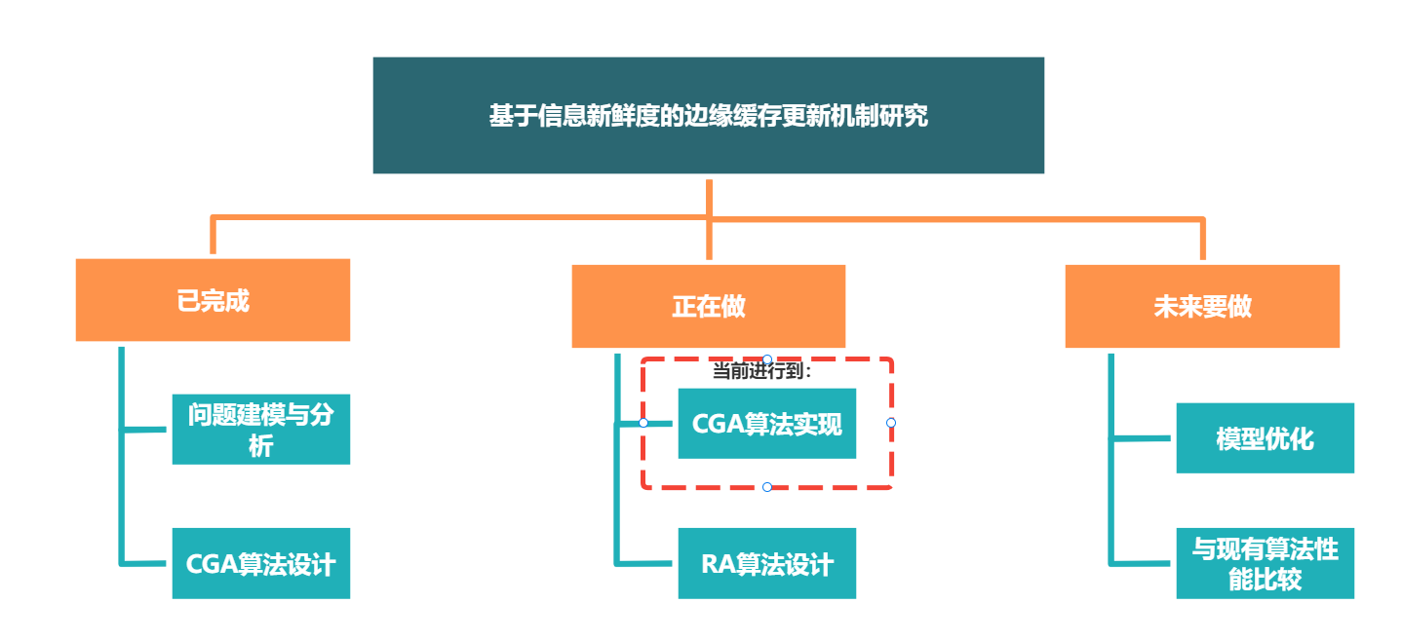
2.1进度介绍

Slide 8
3 已完成的研究工作及成果
规格严格、功夫到家

Slide 9
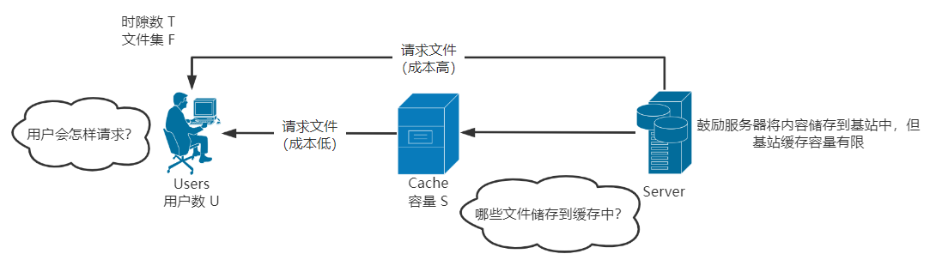
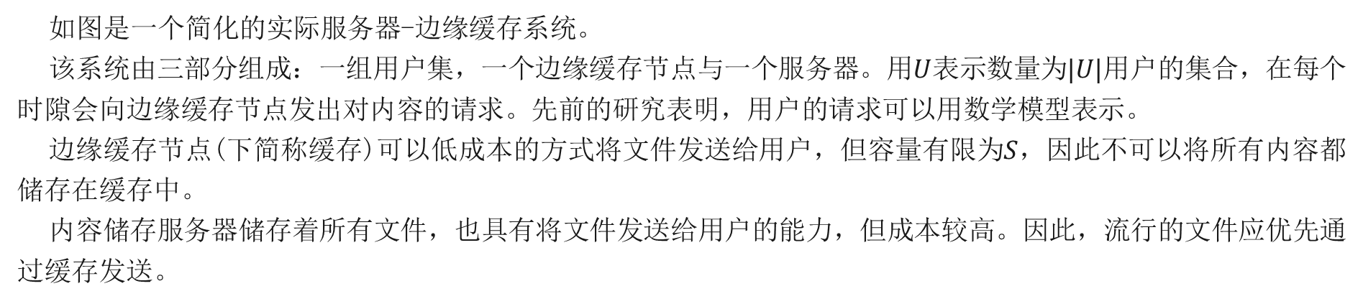
3.1网络模型
如图是一个简化的实际服务器-边缘缓存系统。
该系统由三部分组成：一组用户集，一个边缘缓存节点与一个服务器。用$U$表示数量为$|U|$用户的集合，在每个时隙会向边缘缓存节点发出对内容的请求。先前的研究表明，用户的请求可以用数学模型表示。
边缘缓存节点(下简称缓存)可以低成本的方式将文件发送给用户，但容量有限为$S$，因此不可以将所有内容都储存在缓存中。
内容储存服务器储存着所有文件，也具有将文件发送给用户的能力，但成本较高。因此，流行的文件应优先通过缓存发送。

Slide 10
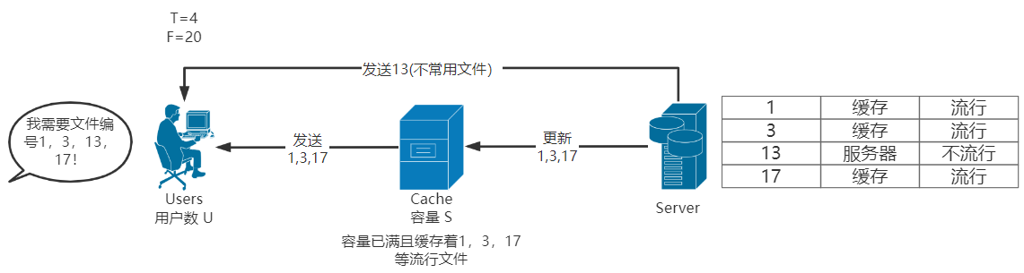
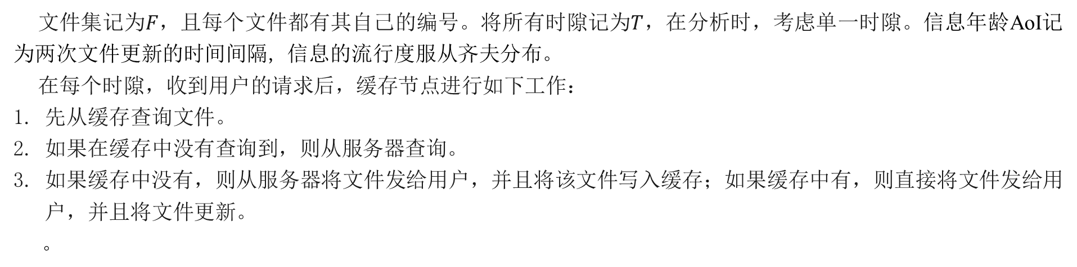
3.1网络模型
文件集记为$F$，且每个文件都有其自己的编号。将所有时隙记为$T$，在分析时，考虑单一时隙。信息年龄AoI记为两次文件更新的时间间隔, 信息的流行度服从齐夫分布。
在每个时隙，收到用户的请求后，缓存节点进行如下工作：
先从缓存查询文件。
如果在缓存中没有查询到，则从服务器查询。
如果缓存中没有，则从服务器将文件发给用户，并且将该文件写入缓存；如果缓存中有，则直接将文件发给用户，并且将文件更新。
。

Slide 11
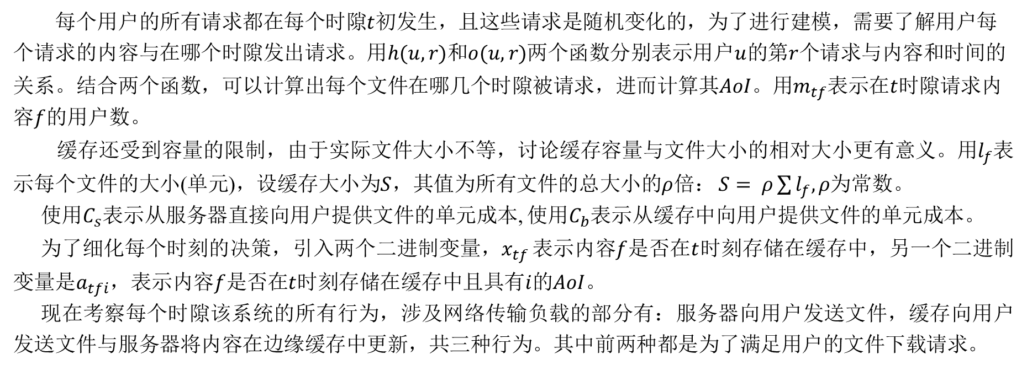
3.2问题建模
每个用户的所有请求都在每个时隙$t$初发生，且这些请求是随机变化的，为了进行建模，需要了解用户每个请求的内容与在哪个时隙发出请求。用$h(u,r)$和$o(u,r)$两个函数分别表示用户$u$的第$r$个请求与内容和时间的关系。结合两个函数，可以计算出每个文件在哪几个时隙被请求，进而计算其$AoI$。用$m_{tf}$表示在$t$时隙请求内容$f$的用户数。
缓存还受到容量的限制，由于实际文件大小不等，讨论缓存容量与文件大小的相对大小更有意义。用$l_{f}$表示每个文件的大小(单元)，设缓存大小为$S$，其值为所有文件的总大小的$ρ$倍： $S= ρ\sum{l_{f},}ρ$为常数。
使用$C_{s}$表示从服务器直接向用户提供文件的单元成本, 使用$C_{b}$表示从缓存中向用户提供文件的单元成本。
为了细化每个时刻的决策，引入两个二进制变量，$x_{tf }$表示内容$f$是否在$t$时刻存储在缓存中，另一个二进制变量是$a_{tfi}$，表示内容$f$是否在$t$时刻存储在缓存中且具有$i$的$AoI$。
现在考察每个时隙该系统的所有行为，涉及网络传输负载的部分有：服务器向用户发送文件，缓存向用户发送文件与服务器将内容在边缘缓存中更新，共三种行为。其中前两种都是为了满足用户的文件下载请求。

Slide 12
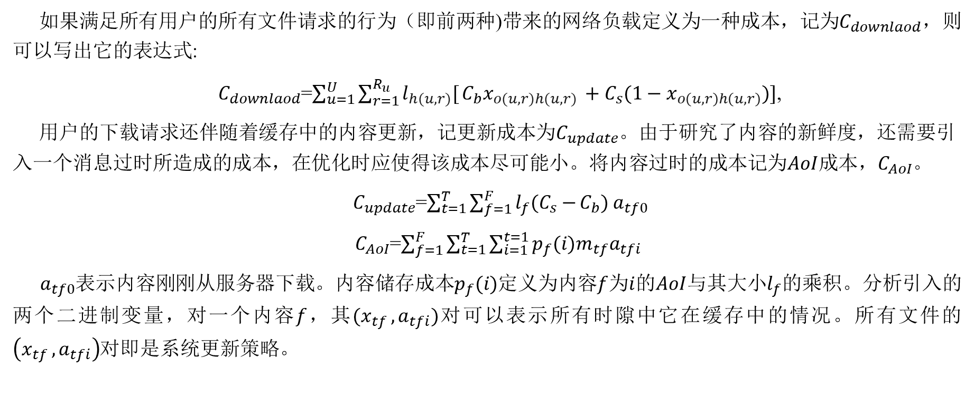
3.2问题建模
如果满足所有用户的所有文件请求的行为（即前两种)带来的网络负载定义为一种成本，记为$C_{downlaod}$，则可以写出它的表达式:
$C_{downlaod}$=$\sum_{u=1}^{U}{\sum_{r=1}^{R_{u}}{l_{h(u,r)}[}}C_{b}x_{o(u,r)h(u,r) }+C_{s}(1−x_{o\left(u,r\right)h\left(u,r\right)})]$,
用户的下载请求还伴随着缓存中的内容更新，记更新成本为$C_{update}$。由于研究了内容的新鲜度，还需要引入一个消息过时所造成的成本，在优化时应使得该成本尽可能小。将内容过时的成本记为$AoI$成本，$C_{AoI}$。
$C_{update}$=$\sum_{t=1}^{T}{\sum_{f=1}^{F}{l_{f}(C_{s}−}}C_{b}) a_{tf0}$
$C_{AoI}$=$\sum_{f=1}^{F}{\sum_{t=1}^{T}{\sum_{i=1}^{t=1}{p_{f}(i)m_{tf}a_{tfi} }}}$
$a_{tf0}$表示内容刚刚从服务器下载。内容储存成本$p_{f}(i)$定义为内容$f$为$i$的$AoI$与其大小$l_{f}$的乘积。分析引入的两个二进制变量，对一个内容$f$，其$(x_{tf }, a_{tfi})$对可以表示所有时隙中它在缓存中的情况。所有文件的$\left(x_{tf }, a_{tfi}\right)$对即是系统更新策略。

Slide 13
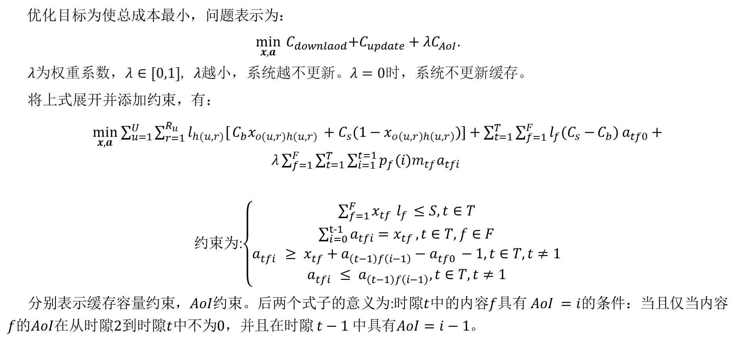
3.2问题建模
优化目标为使总成本最小，问题表示为： $$\min_{x,a}{{ C}_{downlaod}+C_{update}+λC_{AoI}.}$$
$λ$为权重系数，$λ∈[0,1]$, $λ$越小，系统越不更新。$λ=0$时，系统不更新缓存。
将上式展开并添加约束，有：
$\min_{x,a}$ $\sum_{u=1}^{U}{\sum_{r=1}^{R_{u}}{l_{h(u,r)}[}}C_{b}x_{o(u,r)h(u,r) }+C_{s}(1−x_{o\left(u,r\right)h\left(u,r\right)})]+\sum_{t=1}^{T}{\sum_{f=1}^{F}{l_{f}(C_{s}−}}C_{b}) a_{tf0}+λ\sum_{f=1}^{F}{\sum_{t=1}^{T}{\sum_{i=1}^{t=1}{p_{f}(i)m_{tf}a_{tfi} }}}$
约束为:$\left\{\begin{aligned}\sum_{f=1}^{F}{x_{tf }}l_{f }≤S, t∈T \\ \sum_{i=0}^{t−1}{a_{tfi}}=x_{tf }, t∈T,f∈F \\ a_{tfi }^{ }≥ x_{tf}^{ }+a_{\left(t−1\right)f\left(i−1\right)}^{ }−a_{tf0 }^{ }−1, t∈T,t≠1 \\ a_{tfi }^{ }≤ a_{\left(t−1\right)f\left(i−1\right)}^{ }, t∈T,t≠1\end{aligned}\right.$
分别表示缓存容量约束，$AoI$约束。后两个式子的意义为:时隙$t$中的内容$f$具有$AoI$ $=i$的条件：当且仅当内容$f$的$AoI$在从时隙$2$到时隙$t$中不为$0$，并且在时隙$t−1$中具有$AoI=i−1$。

Slide 14
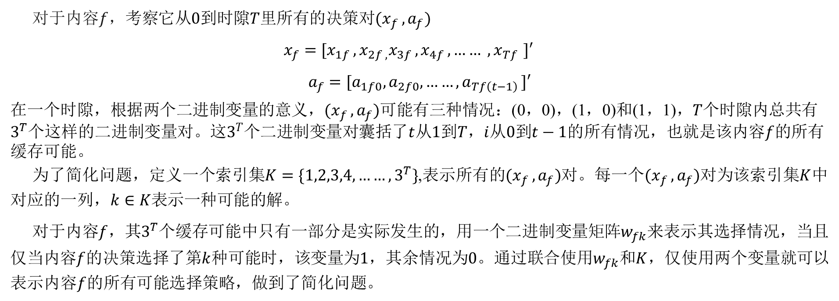
3.3问题分析
对于内容$f$，考察它从$0$到时隙$T$里所有的决策对${(x}_{f }, a_{f})$
$$x_{f}=[x_{1f }, x_{2f ,}x_{3f }, x_{4f },…… {,x}_{Tf }]′$$
$$a_{f}=[a_{1f0},a_{2f0},……{,a}_{Tf\left(t−1\right)}]′$$
在一个时隙，根据两个二进制变量的意义，${(x}_{f }, a_{f})$可能有三种情况：(0，0)，(1，0)和(1，1)，$T$个时隙内总共有$3^{T}$个这样的二进制变量对。这$3^{T}$个二进制变量对囊括了$t$从$1$到$T$，$i$从$0$到$t−1$的所有情况，也就是该内容$f$的所有缓存可能。
为了简化问题，定义一个索引集$K=\{1,2,3,4,……,3^{T}\}$,表示所有的${(x}_{f }, a_{f})$对。每一个${(x}_{f }, a_{f})$对为该索引集$K$中对应的一列，$k∈K$表示一种可能的解。
对于内容$f$，其$3^{T}$个缓存可能中只有一部分是实际发生的，用一个二进制变量矩阵$w_{fk}$来表示其选择情况，当且仅当内容$f$的决策选择了第$k$种可能时，该变量为$1$，其余情况为$0$。通过联合使用$w_{fk}$和$K$，仅使用两个变量就可以表示内容$f$的所有可能选择策略，做到了简化问题。

Slide 15
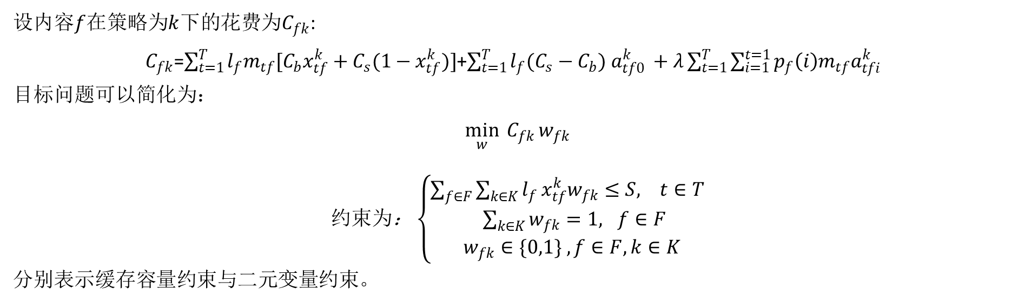
3.3问题分析
设内容$f$在策略为$k$下的花费为$C_{fk}$:
$C_{fk}$=$\sum_{t=1}^{T}{{l_{f}m_{tf}[C}_{b}x_{tf}^{k}+C_{s}(1−x_{tf}^{k})]}$+$\sum_{t=1}^{T}{{{l_{f}(C}_{s}−C}_{b}) {a_{tf0}^{k}}_{ }}+λ\sum_{t=1}^{T}{\sum_{i=1}^{t=1}{p_{f}\left(i\right)m_{tf}{a_{tfi}^{k}}_{ } }}$
目标问题可以简化为：
$$\min_{w}{{ C}_{fk}}w_{fk}$$
约束为： $\left\{\begin{aligned}\sum_{f∈F}{\sum_{k∈K}{l_{f}}}x_{tf}^{k}w_{fk}≤S, t∈T \\ \sum_{k∈K}{w_{fk}}=1, f∈F \\ w_{fk}∈\{0,1\} , f∈F,k∈K\end{aligned}\right.$
分别表示缓存容量约束与二元变量约束。

Slide 16
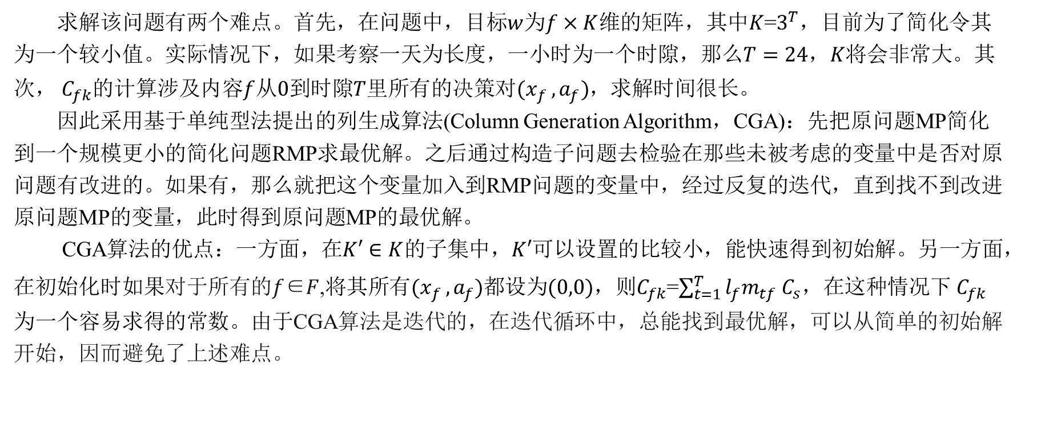
3.4列生成算法设计
求解该问题有两个难点。首先，在问题中，目标$w$为$f×K$维的矩阵，其中$K$=$3^{T}$，目前为了简化令其为一个较小值。实际情况下，如果考察一天为长度，一小时为一个时隙，那么$T=24$，$K$将会非常大。其次，${ C}_{fk}$的计算涉及内容$f$从$0$到时隙$T$里所有的决策对${(x}_{f }, a_{f})$，求解时间很长。
因此采用基于单纯型法提出的列生成算法(Column Generation Algorithm，CGA)：先把原问题MP简化到一个规模更小的简化问题RMP求最优解。之后通过构造子问题去检验在那些未被考虑的变量中是否对原问题有改进的。如果有，那么就把这个变量加入到RMP问题的变量中，经过反复的迭代，直到找不到改进原问题MP的变量，此时得到原问题MP的最优解。
CGA算法的优点：一方面，在$K′∈K$的子集中，$K′$可以设置的比较小，能快速得到初始解。另一方面，在初始化时如果对于所有的$f$∈$F$,将其所有${(x}_{f }, a_{f})$都设为$(0,0)$，则$C_{fk}$=$\sum_{t=1}^{T}{{l_{f}m_{tf}}_{ }C_{s}}$，在这种情况下${ C}_{fk}$为一个容易求得的常数。由于CGA算法是迭代的，在迭代循环中，总能找到最优解，可以从简单的初始解开始，因而避免了上述难点。

Slide 17
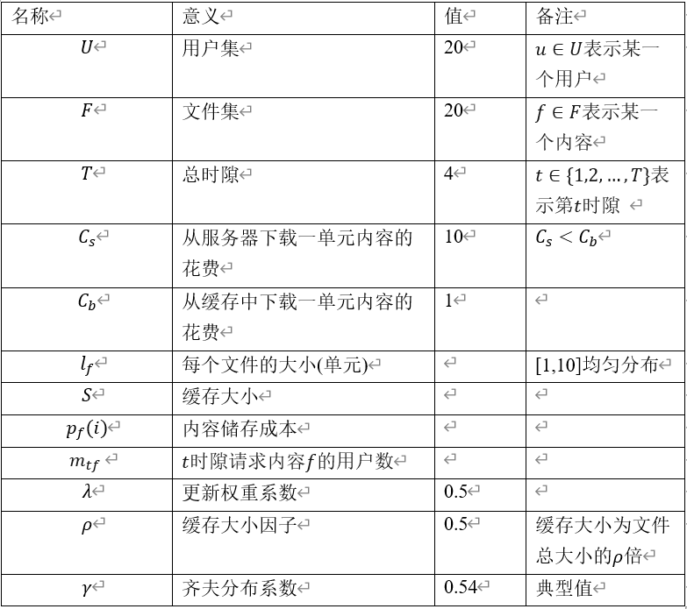
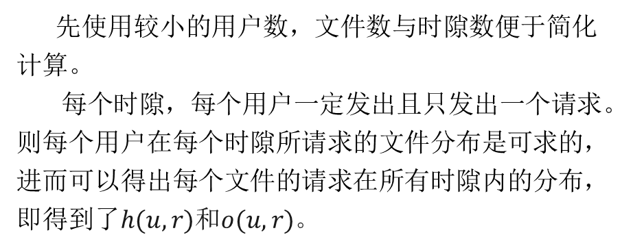
3.4列生成算法设计
先使用较小的用户数，文件数与时隙数便于简化计算。
每个时隙，每个用户一定发出且只发出一个请求。则每个用户在每个时隙所请求的文件分布是可求的，进而可以得出每个文件的请求在所有时隙内的分布，即得到了$h(u,r)$和$o(u,r)$。

Slide 18

3.4列生成算法设计
RMP问题：
$$\min_{w}{{ C}_{fk}}w_{fk}$$
约束为： $\left\{\begin{aligned}\sum_{f∈F}{\sum_{k∈K′}{l_{f}}}x_{tf}^{k}w_{fk}≤S, t∈T \\ \sum_{k∈K}{w_{fk}}=1, f∈F \\ 0≤ w_{fk}≤1 , f∈F,k∈K′\end{aligned}\right.$
在该算法中没有整数约束，$w_{fk}$可以得到分数结果。式中$K’$表示$K$的子集。在初始情况下，${ C}_{fk}$为一个常数，计算非常简单。

Slide 19
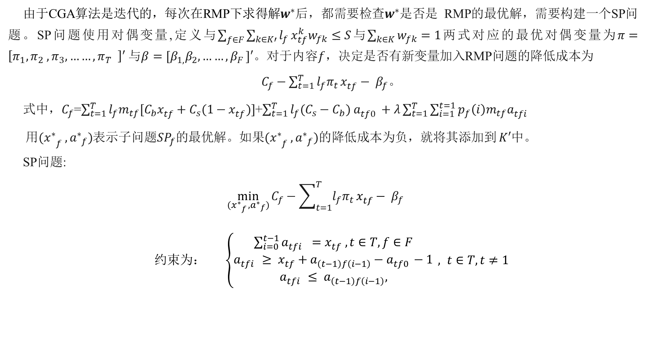
3.4列生成算法设计
由于CGA算法是迭代的，每次在RMP下求得解$w^{∗}$后，都需要检查$w^{∗}$是否是 RMP的最优解，需要构建一个SP问题。SP问题使用对偶变量,定义与$\sum_{f∈F}{\sum_{k∈K′}{l_{f}}}x_{tf}^{k}w_{fk}≤S$与$\sum_{k∈K}{w_{fk}}=1$两式对应的最优对偶变量为$π=\left[π_{1},π_{2} ,π_{3},……,π_{T} \right]′$与$β=[β_{1,}β_{2},{……,β}_{F}]′$。对于内容$f$，决定是否有新变量加入RMP问题的降低成本为
$C_{f}−\sum_{t=1}^{T}{l_{f}π_{t}}x_{tf}^{ }− β_{f}$。
式中，$C_{f}$=$\sum_{t=1}^{T}{{l_{f}m_{tf}[C}_{b}x_{tf}^{ }+C_{s}(1−x_{tf}^{ })]}$+$\sum_{t=1}^{T}{{{l_{f}(C}_{s}−C}_{b}) {a_{tf0}^{ }}_{ }}+λ\sum_{t=1}^{T}{\sum_{i=1}^{t=1}{p_{f}\left(i\right)m_{tf}{a_{tfi}^{ }}_{ }}}$
用${(x^{∗}}_{f }, {a^{∗}}_{f})$表示子问题${SP}_{f}$的最优解。如果${(x^{∗}}_{f }, {a^{∗}}_{f})$的降低成本为负，就将其添加到 $K′$中。
SP问题: $$\min_{{(x^{∗}}_{f }, {a^{∗}}_{f})}{C_{f}−\sum_{t=1}^{T}{l_{f}π_{t}}x_{tf}^{ }− β_{f}}$$
约束为：$\left\{\begin{aligned}\sum_{i=0}^{t−1}{a_{tfi }^{ }}=x_{tf}^{ } , t∈T,f∈F \\ a_{tfi }^{ }≥ x_{tf}^{ }+a_{\left(t−1\right)f\left(i−1\right)}^{ }−a_{tf0 }^{ }−1 \\ a_{tfi }^{ }≤ a_{\left(t−1\right)f\left(i−1\right)}^{ },\end{aligned}\right. , t∈T,t≠1$

Slide 20
3.4列生成算法设计
由于CGA算法是迭代的，每次在RMP下求得解$w^{∗}$后，都需要检查$w^{∗}$是否是 RMP的最优解，需要构建一个SP问题。SP问题使用对偶变量,定义与$\sum_{f∈F}{\sum_{k∈K′}{l_{f}}}x_{tf}^{k}w_{fk}≤S$与$\sum_{k∈K}{w_{fk}}=1$两式对应的最优对偶变量为$π=\left[π_{1},π_{2} ,π_{3},……,π_{T} \right]′$与$β=[β_{1,}β_{2},{……,β}_{F}]′$。对于内容$f$，决定是否有新变量加入RMP问题的降低成本为
$C_{f}−\sum_{t=1}^{T}{l_{f}π_{t}}x_{tf}^{ }− β_{f}$。
式中，$C_{f}$=$\sum_{t=1}^{T}{{l_{f}m_{tf}[C}_{b}x_{tf}^{ }+C_{s}(1−x_{tf}^{ })]}$+$\sum_{t=1}^{T}{{{l_{f}(C}_{s}−C}_{b}) {a_{tf0}^{ }}_{ }}+λ\sum_{t=1}^{T}{\sum_{i=1}^{t=1}{p_{f}\left(i\right)m_{tf}{a_{tfi}^{ }}_{ }}}$
用${(x^{∗}}_{f }, {a^{∗}}_{f})$表示子问题${SP}_{f}$的最优解。如果${(x^{∗}}_{f }, {a^{∗}}_{f})$的降低成本为负，就将其添加到 $K′$中。
SP问题: $$\min_{{(x^{∗}}_{f }, {a^{∗}}_{f})}{C_{f}−\sum_{t=1}^{T}{l_{f}π_{t}}x_{tf}^{ }− β_{f}}$$
约束为：$\left\{\begin{aligned}\sum_{i=0}^{t−1}{a_{tfi }^{ }}=x_{tf}^{ } , t∈T,f∈F \\ a_{tfi }^{ }≥ x_{tf}^{ }+a_{\left(t−1\right)f\left(i−1\right)}^{ }−a_{tf0 }^{ }−1 \\ a_{tfi }^{ }≤ a_{\left(t−1\right)f\left(i−1\right)}^{ },\end{aligned}\right. , t∈T,t≠1$

Slide 21
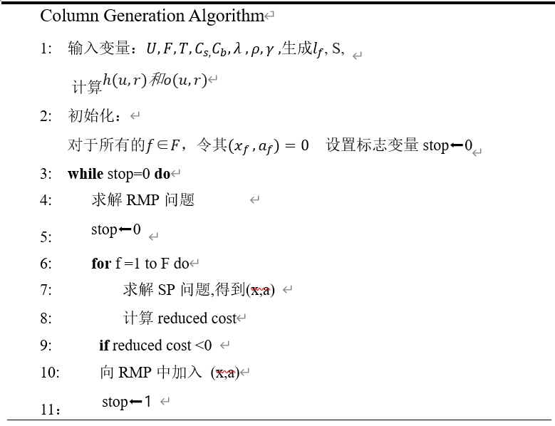
3.4列生成算法设计

Slide 22
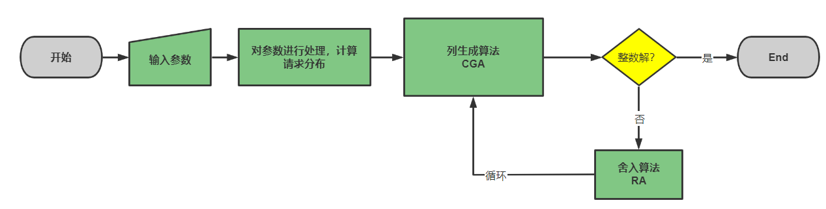
3.4舍入算法设计
考虑到列生成算法只能得到最优解，但不能保证得到整数解，还需要设计一个舍入算法(Rounding Algorithm，RA)，将其与CGA算法一起使用来得到线性规划的最优整数解。
首先使用列生成算法来得到最优的缓存更新方案，对该方案进行检验，如果得到的解并不是一个整数解，则采用RA算法进行舍入。设计RA算法的功能是在时隙上反复修复内容的缓存决策，直到构造出整数解。

Slide 23
4 后期进度安排
规格严格、功夫到家

Slide 24
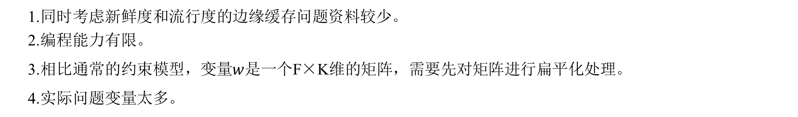
4.1主要困难
1.同时考虑新鲜度和流行度的边缘缓存问题资料较少。
2.编程能力有限。
3.相比通常的约束模型，变量$w$是一个F×K维的矩阵，需要先对矩阵进行扁平化处理。
4.实际问题变量太多。

Slide 25
4.2进度安排
后续需要完成的工作一是CGA算法的实现，目前已经完成了第一次计算的编写，还需要计算SP问题并且将两个问题写在一个循环中，添加迭代语句。二是进行RA算法设计，在成功运行后，与目前现有的算法进行性能对比。算法改进方面，主要是进行更真实的模拟，比如运用统计学上得到的用户的请求模型。最后，进行课题总结工作，撰写并完成毕业论文。
时间 | 进度安排与预期目标
2022年3月至4月 | 仿真实现CGA算法。
2022年4月中旬 | 仿真实现RA算法，与现有方法进行对比。
2022年4月中旬至5月末 | 进行模型改进，整理实验数据并撰写论文。

Slide 26
谢谢
规格严格、功夫到家

